Slide 1
Rangkaian Dioda
https://github.com/siagianp
https://www.youtube.com/@AmelOline/videos
https://github.com/amelcharolinesgn2/IoT_simulator-mqtt-NodeRed
https://github.com/amelcharolinesgn2/Cloud-Infrastructures
https://github.com/amelcharolinesgn2/ClouD-Infrastructure-SISKA-2025
https://github.com/amelcharolinesgn2/Gyroscope-Sensor-Data-Accelerometer

Slide 2
Learning Outcomes
Pada akhir pertemuan ini, diharapkan mahasiswa
akan mampu :
Mendemonstrasikan penggunaan dioda pada rangkaian penyearah.

Slide 3
Outline Materi
Penyearah setengah gelombang.
Penyearah gelombang penuh.
Penyearah jembatan.

Slide 4
Rangkaian Aplikasi Dioda YangBanyak Dijumpai :
Rangkaian Penyearah
Rangkaian Pemotong (Clipper)
Rangkaian Clamper
Rangkaian Pengali Tegangan
Dioda Sebagai Rangkaian Logika
verdysgn

Slide 5
Rangkaian Penyearah DenganDioda
• Setiap perangkat elektronik membutuhkan catuan berupa tegangan DC.
• Sumber tegangan yang tersedia dari penyedia daya untuk industri dan rumah tangga adalah sumber tegangan AC.
• Dibutuhkan pengubahan dari besaran AC ke besaran DC dengan menggunakan rangkaian penyearah.
• Penyearah dasar yang digunakan dalam aplikasi menggunakan dioda.
• Rangkaian penyearah terbagi menjadi 2, yaitu penyearah ½ gelombang dan penyarah gelombang penuh.
verdysgn

Slide 6
Rangkaian Penyearah DenganDioda
Nilai hasil penyearahan rangkaian penyearahdisebut sebagai Vdc (Vaverage).
Peak Inverse Voltage (PIV) merupakan nilaitegangan tertinggi yang tidak boleh dilewatipada dioda saat dioda mengalami bias mundur.
Vripple merupakan nilai selisih tertinggi antarategangan maksimum dan tegangan minimumhasil penyearahan.
Ketiga parameter ini merupakan parameter kualitas kerja rangkaian rectifier (penyearah).
verdysgn

Slide 7
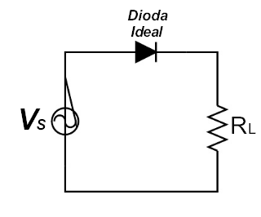
Rangkaian Penyearah ½Gelombang
Menggunakan sebuah dioda
Masukan berupasinyal AC bersiklus positif dan negatif
Rangkaian dioda hanya melewatkan salah satu diantara kedua siklus sinyal masukan
verdysgn

Slide 8
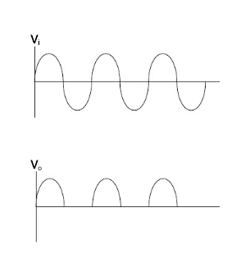
Bentuk Sinyal Penyearah ½ GelombangDengan Masukan Sinusoidal
Dioda akan ON padasetiap siklus positif sinyalmasukan.
Pada setiap siklus negatif sinyal dioda akan selaluOFF.
Vdc = 0,318 Vm.
PIV rating = Vm.
Vripple = Vm.
verdysgn

Slide 9
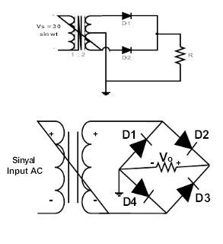
Rangkaian Penyearah GelombangPenuh
Melakukan penyearahanpada seluruh siklus sinyalmasukan.
Dalam realisasinya dapatmenggunakan minimal 2buah dioda.
Rangkaian penyearahyang dikenal luaspenggunaannyamenggunakan 4 buahdioda.
verdysgn

Slide 10
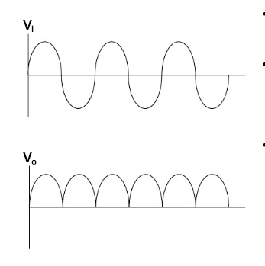
Bentuk Sinyal Penyearah GelombangPenuh Dengan Masukan Sinusoidal
Dioda akan ON secarabergantian pada setiap siklussinyal
Pada penyearah gelombangyang menggunakan 2 Dioda,D1 ON pada siklus positif,sedangkan D2 pada siklussinyal negatif.
Sedangkan pada penyearahgelombang penuh denganmenggunakan 4 dioda,pasangan D1 & D3 ON saatsiklus sinyal positif, sedangkanpasangan D2 dan D4 saatsiklus sinyal negatif.
verdysgn

Slide 11
Penyearah Gelombang Penuh(Lanjutan)
Vdc = 0,636 Vm
PIV Rating :
–Untuk penyearah dengan 2 dioda, PIV = 2Vm
–Untuk penyearah dengan 4 dioda, PIV = Vm
Vripple = Vm
verdysgn

Slide 12
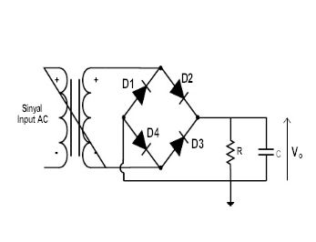
Rangkaian Penyearah DenganDioda
Terlihat bahwa hasil penyearahan yang diperoleh masih memiliki ripple yang besar
Untuk mengatasinya digunakan komponen tambahan berupa kapasitor yang diparalel dengan resistor beban (ambil kasus rangkaian penyearah gelombang penuh menggunakan 4 dioda)
verdysgn

Slide 13
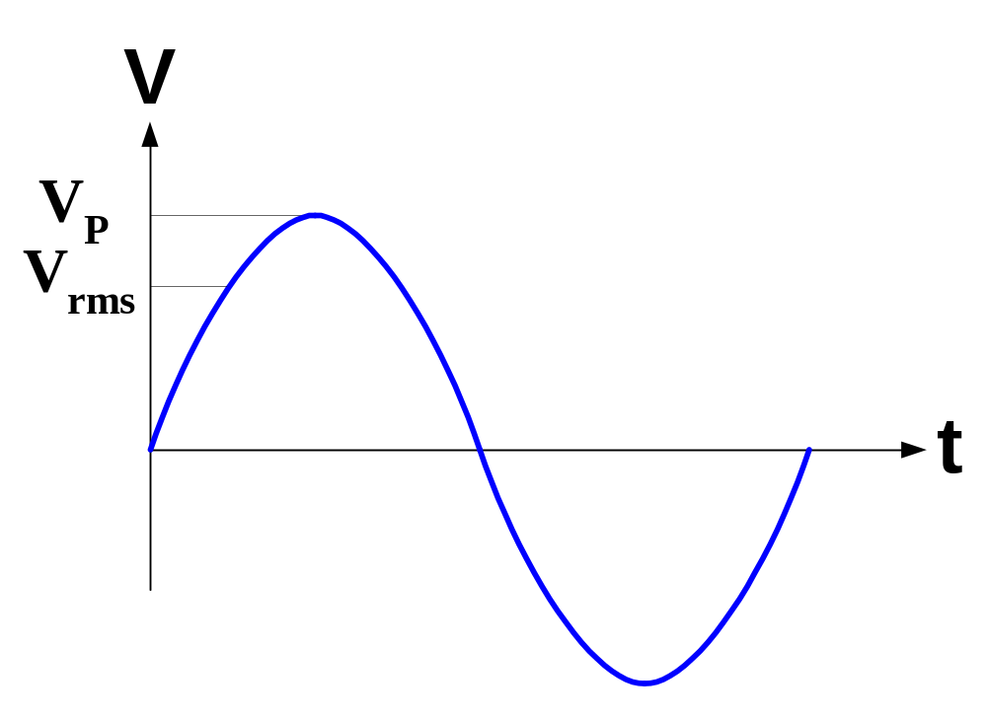
RECTIFIER ( PENYEARAH )
GELOMBANG SINUSOIDAL

Slide 14
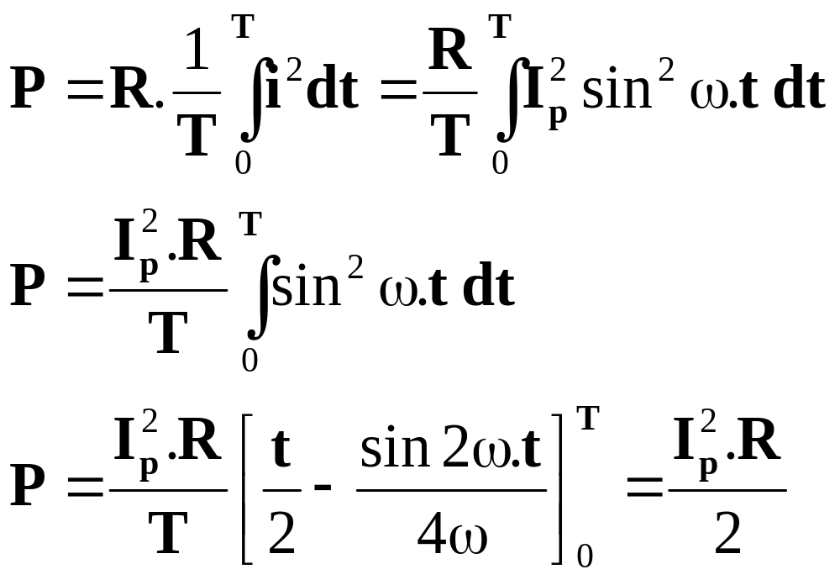
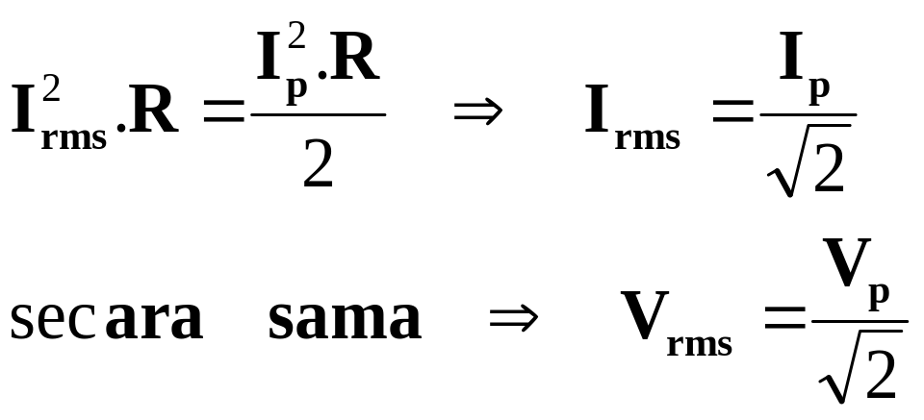
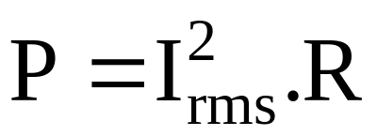
HARGA EFEKTIP ( rms VALUE )

Slide 15
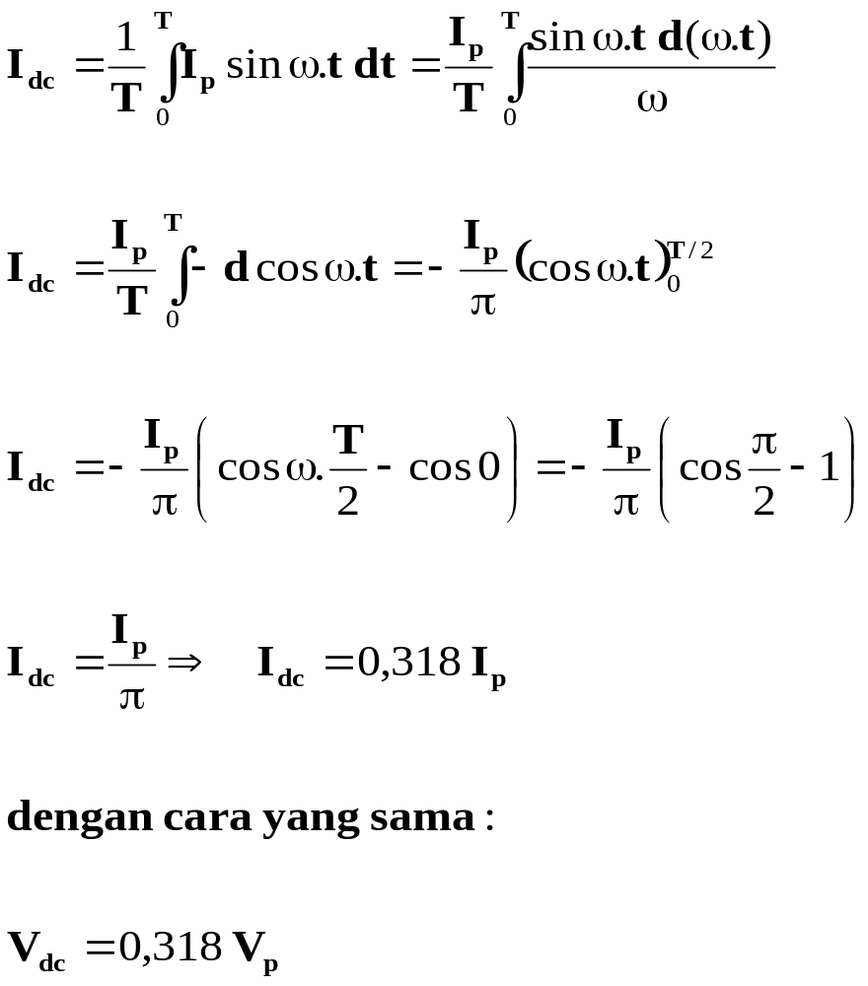
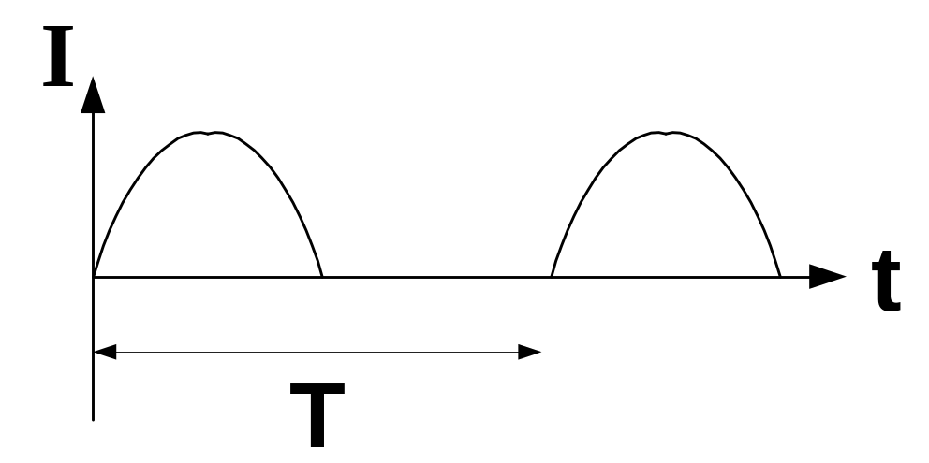
ARUS DAN TEGANGAN RATA-RATA

Slide 16
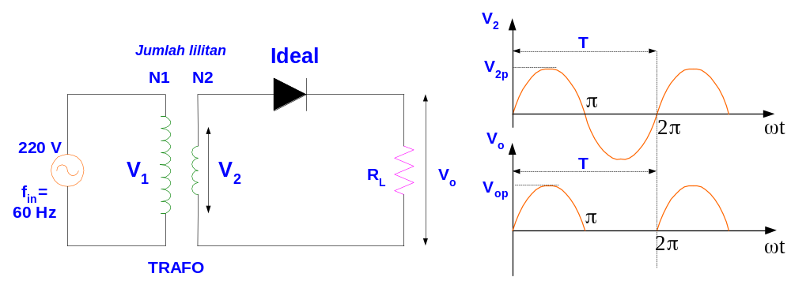
HALF WAVE RECTIFIER
( PENYEARAH SETENGAH GELOMBANG )

Slide 17
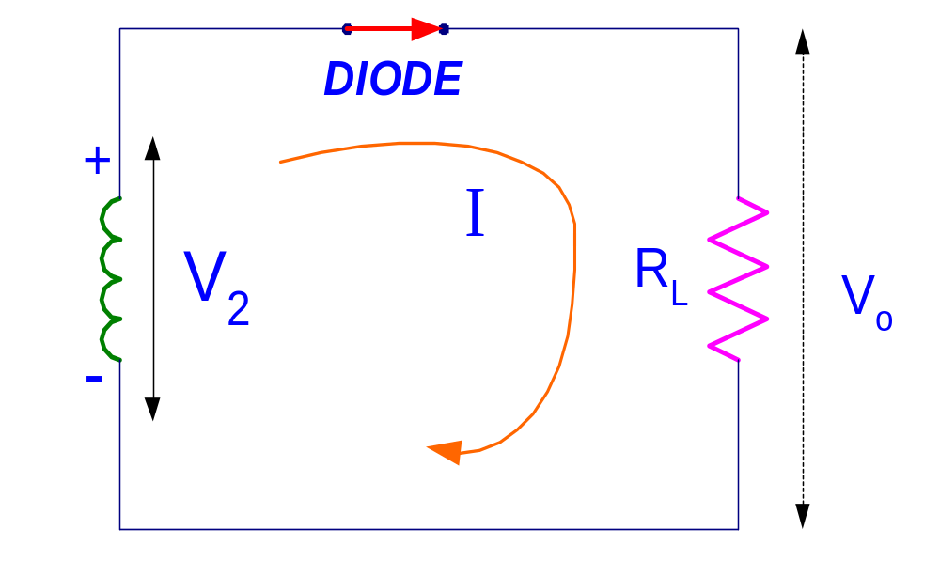
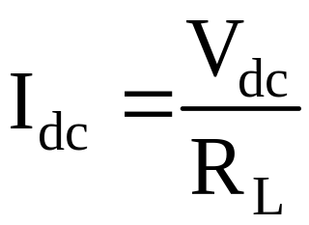
DIODE ON ( FORWARD )
DIODE DALAM KEADAAN MENGHANTAR
V_{op} = V_{2p}
V_{dc =} 0,318 V_{op}
I_{diode} = I_{dc}

Slide 18
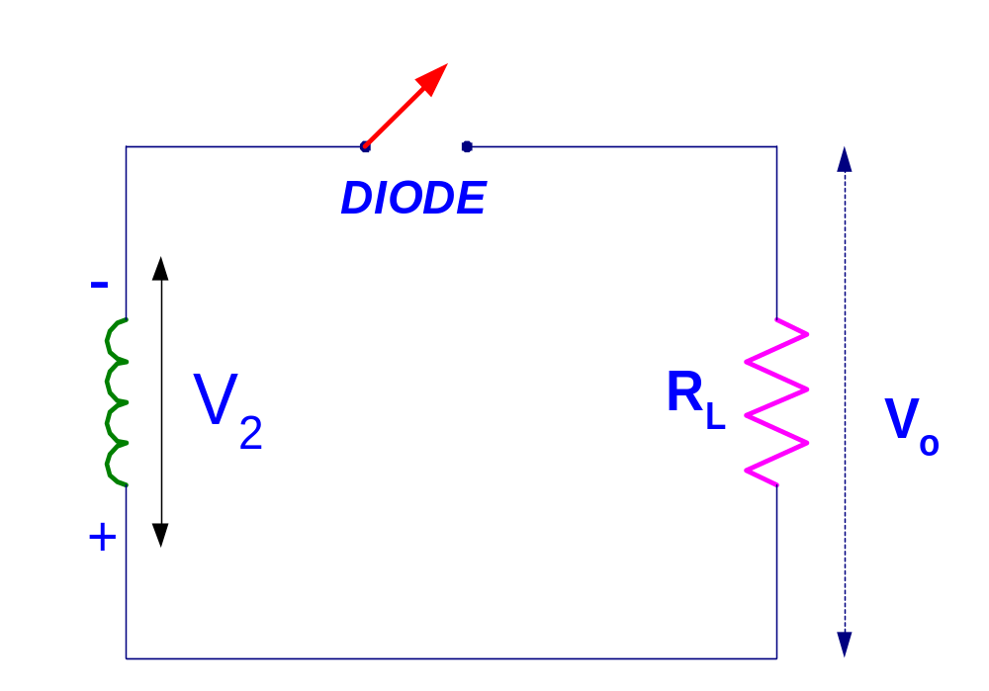
DIODE OFF ( REVERSE )
DIODE TIDAK MENGHANTAR
PIV = V_{2P}

Slide 19
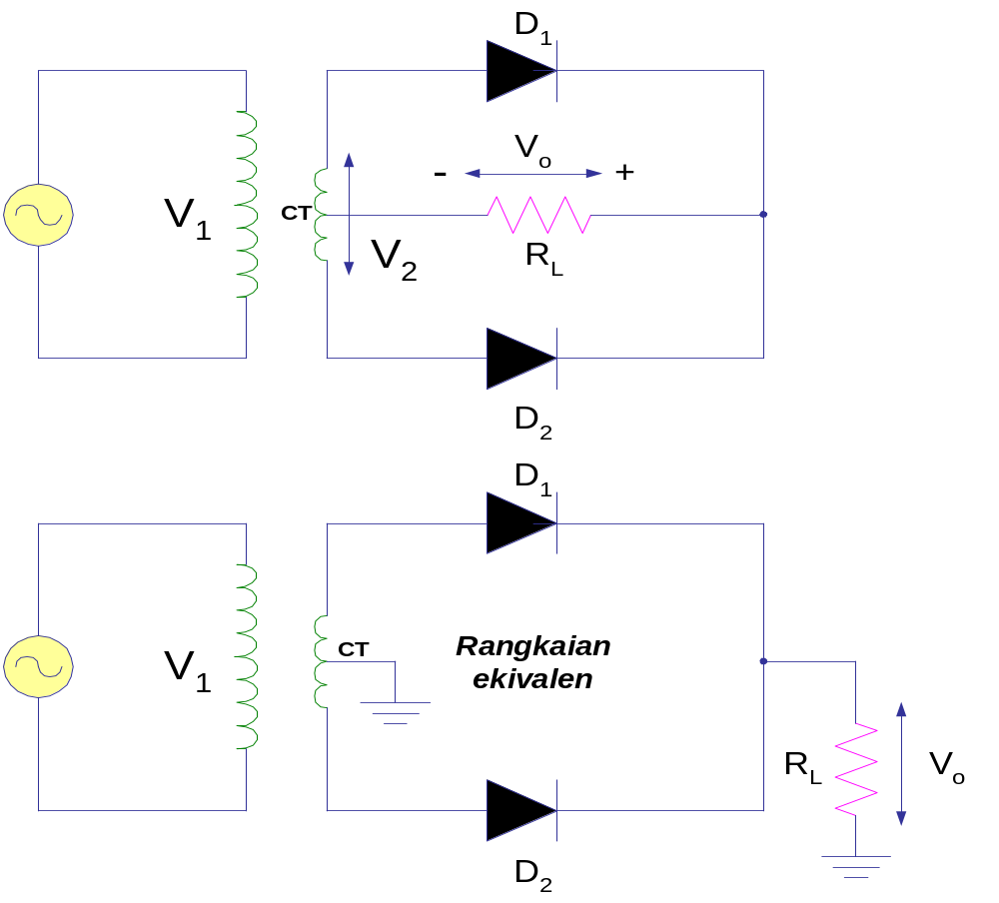
FULL WAVE RECTIFIER
( PENYEARAH GELOMBANG PENUH )

Slide 20
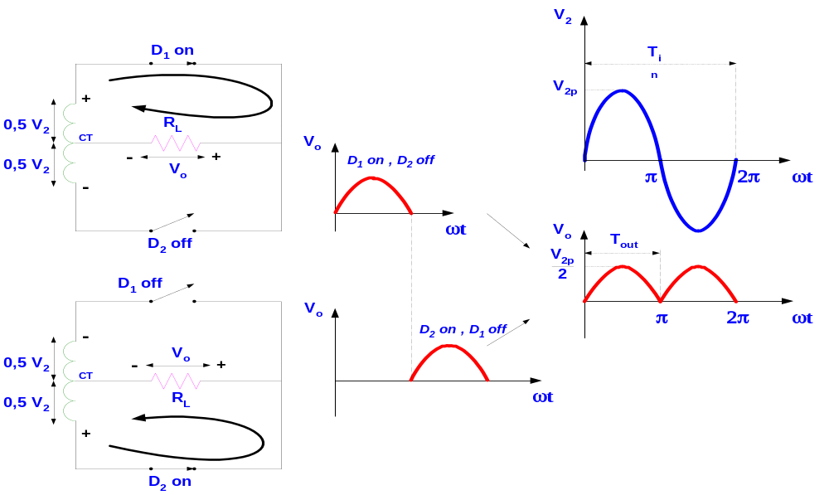
CARA KERJA
f_{out} = 2 f_{in}

Slide 21
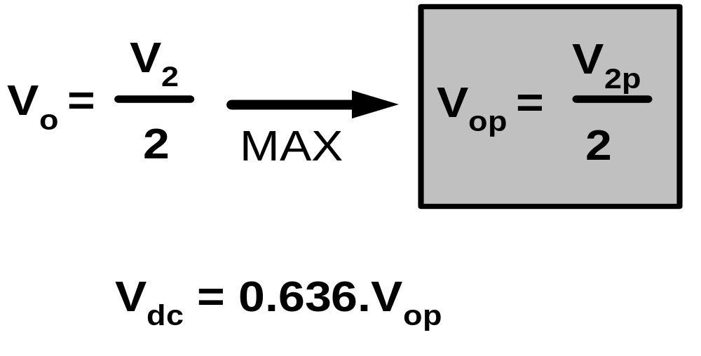
V_{puncak} dan V_{rata-rata}

Slide 22
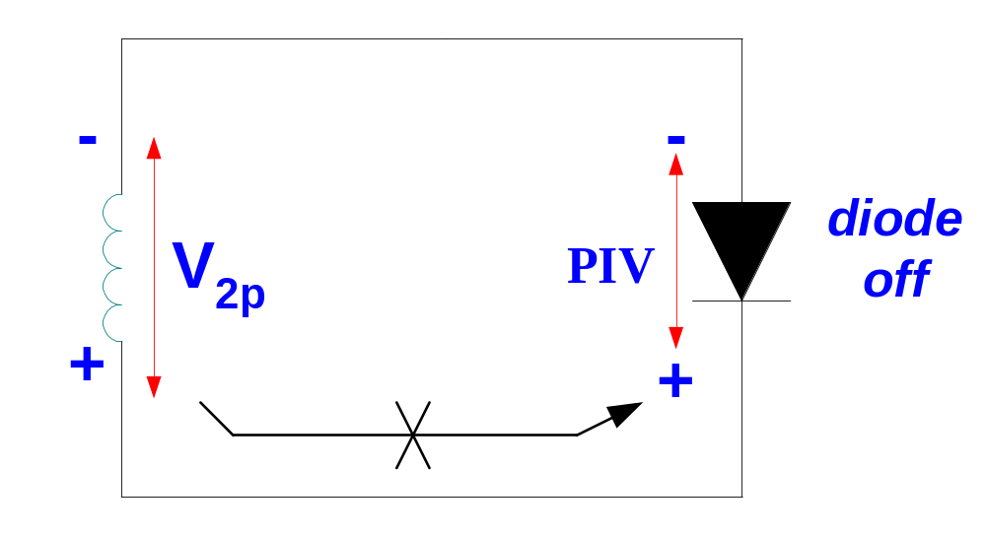
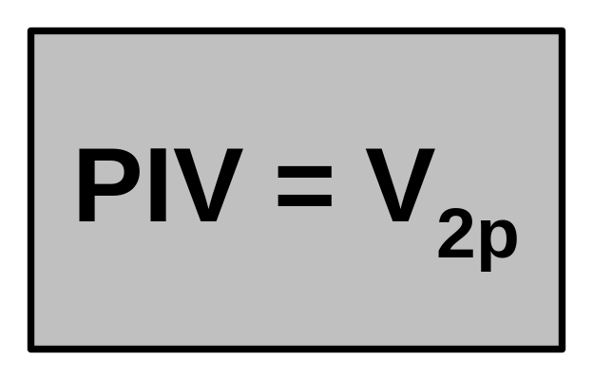
PEAK INVERSE VOLTAGE

Slide 23
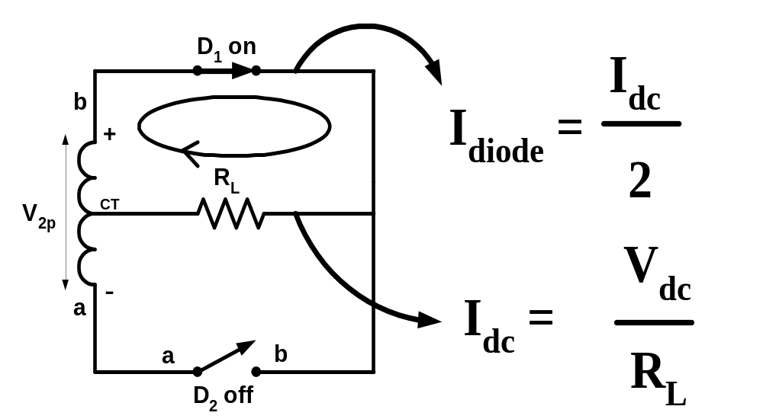
ARUS DIODE

Slide 24
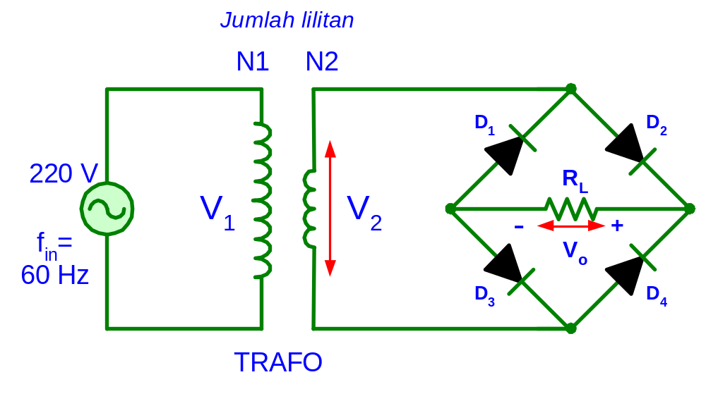
BRIDGE RECTIFIER
( PENYEARAH JEMBATAN )

Slide 25
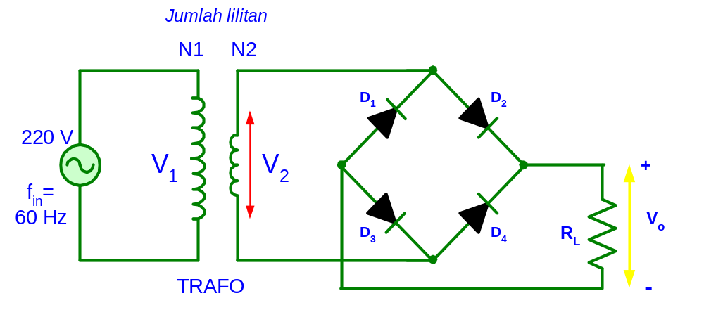
BENTUK LAIN

Slide 26
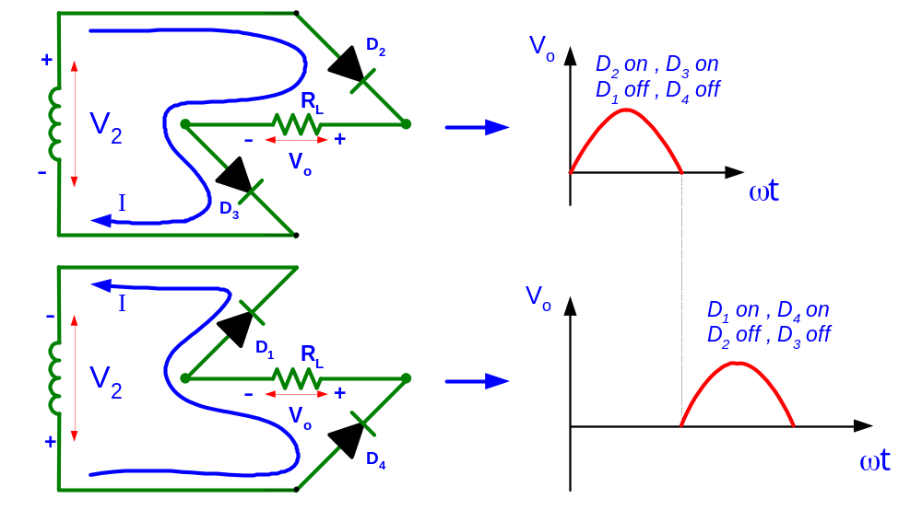
CARA KERJA

Slide 27
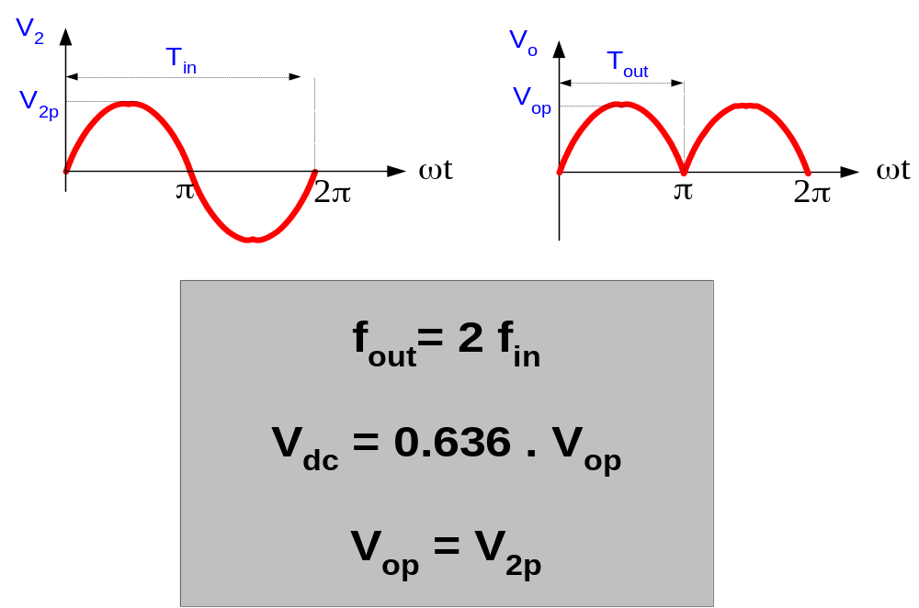
FREKUENSI, V_{dc}, V_{op}

Slide 28
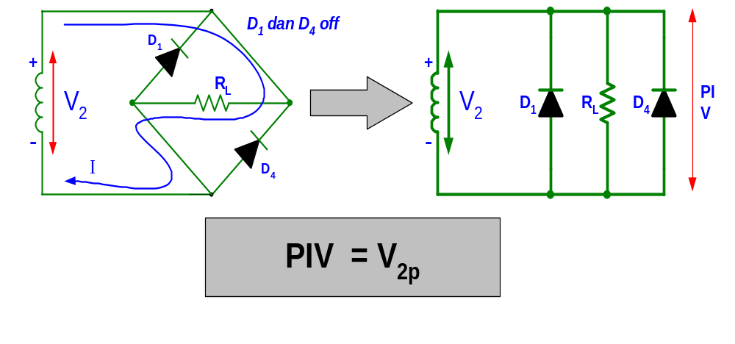
PIV DIODE

Slide 29
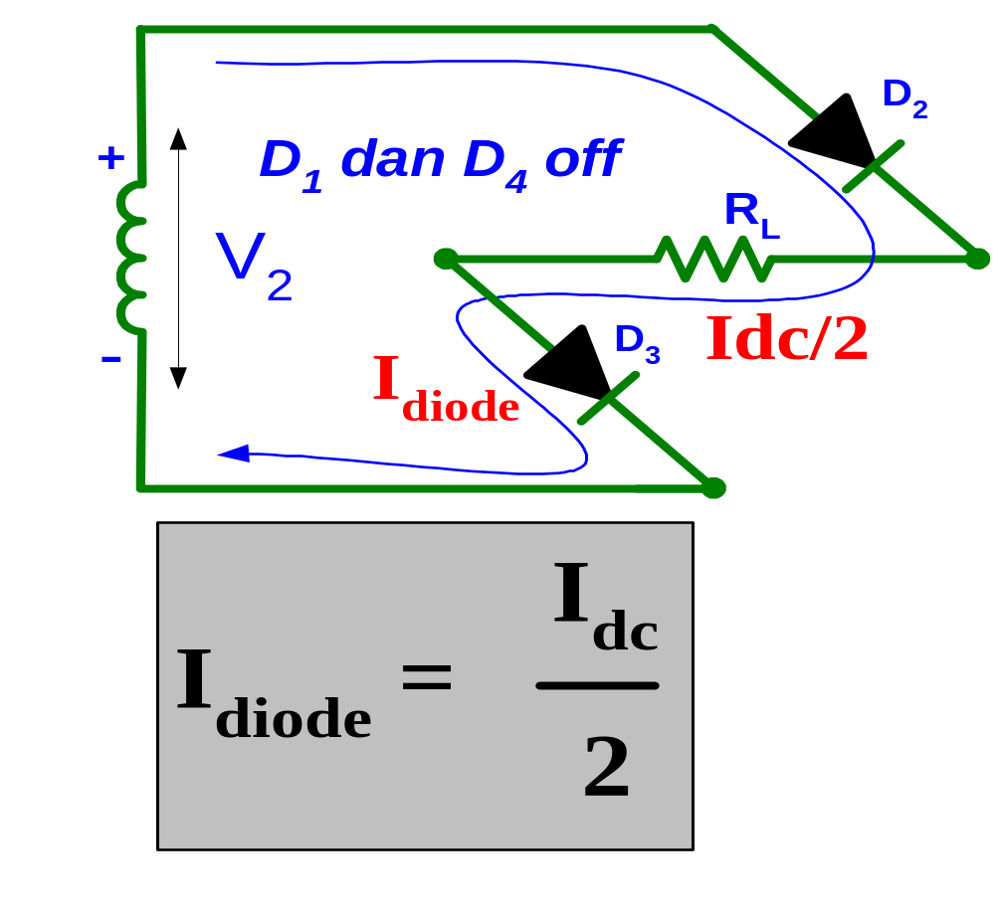
ARUS DIODE

Slide 30
PENYEARAH (RECTIFIER)
D
D
V_{o}
V_{i} > 0
V_{o}
+
-
R_{L}
-
+
R_{L}
V_{i}
~
V_{i}
~
Dioda on
V_{i}
V_{i} < 0
V_{o} = V_{i}
+
+
_
_
t
V_{o}
Dioda off
t
V_{o} = 0

Slide 31
PENGGENGGAM (CLAMPER)
V_{o}
+
V_{i} < 0
C
V_{P}
-
D
R_{L}
Dioda on
-
V_{i}
~
+
V_{i} > 0
V_{o} = V_{P} + V_{i}
Kapasitor mengisi muatan
V_{o}
+
C
V_{P}
Dioda off
-
D
R_{L}
+
V_{i}
~
-
Kapasitor bertegangan tetap

Slide 32
Rangkaian Clipper
Rangkaian yang memiliki kemampuan untuk memotong bagian tertentu dari sinyal masukan tanpa mengganggu bagian sinyal masukan lainnya yang dilewatkan.
Rangkaian clipper terbagi dalam 2 kategori, yaitu : seri dan paralel.
Kategori ini menyangkut hubungan dioda clipper dengan komponen beban.
verdysgn

Slide 33
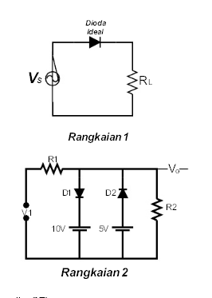
Contoh Rangkaian Clipper
Rangkaian penyearah ½ merupakan gelombang yang telah kita bahas sebelumnya juga salah satu contoh rangkaian clipper.
Rangkaian 2 merupakan rangkaian clipper dan limitter. Pada rangkaian 2 ini, dengan asumsi D1dan D2 ideal, maka Vo akan dibatasi antara
5 V – 10 V.
verdysgn

Slide 34
Analisis Sinyal Output RangkaianClipper (kasus rangkaian 2)
Anggap R1 = R2.
V1 = 30 sin ωt.
D1 dan D2 adalah dioda ideal.
Maka pada ½ siklus positif pertama, saat V1≤10V, D1 off dan D2 on, Vo = 5 Volt.
Saat 10V<V1≤20V, D1 dan D2 off, Vo=0,5V1.
V1>20V, D1 on dan D2 off, Vo = 10 Volt.
Pada ½ siklus negatif, D1 selalu off sedangkan D2 akan selalu on, Vo = 5 Volt.
verdysgn

Slide 35
Rangkaian Clamper
Berfungsi untuk mendorong sinyal masukan pada suatu level tegangan dc tertentu.
Rangkaian ini memiliki unsur pembangun berupa komponen kapasitor, dioda, resistor dan sumber tegangan DC.
verdysgn

Slide 36
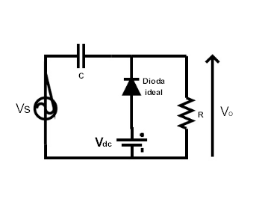
Contoh rangkaian Dioda Clamper
Asumsi Vs = 60 Vpp, Vdc = 10 V.
Saat Vs = 0, Dioda akan on, sehingga Vo = 10 V dan kapasitor C akan diisi sampai bermuatan 10 V.
verdysgn

Slide 37
CLAMPER
V_{i}
V_{P}
t
V_{o}
2 V_{P}
V_{P}
t

Slide 38
PEMOTONG (CLIPPER)
R
V_{o}
V_{i} < V_{ref}
Dioda off
D
V_{i}
~
V_{ref}
V_{o} = V_{i}
V_{i}
V_{i} > V_{ref}
Dioda on
t
V_{o}
V_{o} = V_{ref}
V_{ref}
t

Slide 39
DETEKTOR PUNCAK (PEAK DETECTOR)
D
V_{i} > V_{o}
V_{o}
Dioda on
+
C
-
R_{L}
V_{i}
~
Capasitor mengisi muatan
D
V_{i} < V_{o}
V_{o}
Dioda off
+
V_{P}
-
R_{L}
V_{i}
~
Capasitor berhenti mengisi muatan

Slide 40
PEAK DETECTOR
V_{i}
v_{p2}
v_{p1}
t
V_{o}
v_{p2}
v_{p1}
t

Slide 41
CONTOH SOAL RANGKAIAN DIODA
# 1 Gambarkan output dari rangkaian di bawah ini
V_{i}
C
10 V
D
t
∼
R
5 V
- 20 V

Slide 42
V_{i}
25 V
V_{o}
10 V
- +
-
+
t
20
∼
5 V
- 20 V
V_{o}
25 V
V_{o}
- +
35 V
+
-
10
∼
5 V
5 V
t

Slide 43
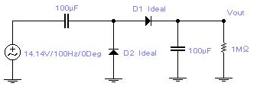
Contoh Soal 2
Gambarkan output dari rangkaian dioda di bawah ini bila inputnya sinusoidal
V_{in}
CLAMPER
V
PEAK DETECTOR
V_{out}

Slide 44
V_{in}
t
V
t
V_{out}
t

Slide 45
Contoh Soal 3
Gambarkan karakteristik transfer tegangan dari rangkaian dioda di bawah ini.
R
Vo
D₁
D₂
D₃
Vi
R
R
R
4 V
2 V

Slide 46




R
Vo
D₁
D₂
D₃
Vi
R
R
R
4 V
2 V
D₁ D₂ D₃
off on on
on on on
on on off
on off off

Slide 47

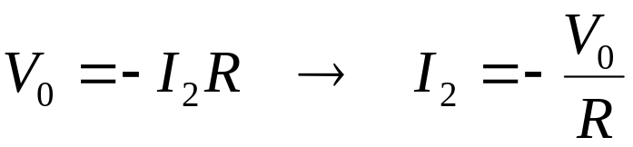
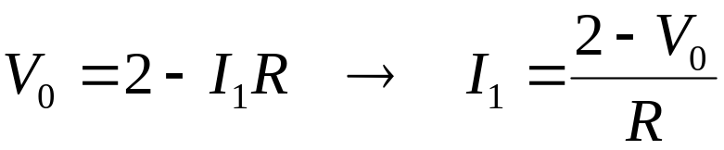

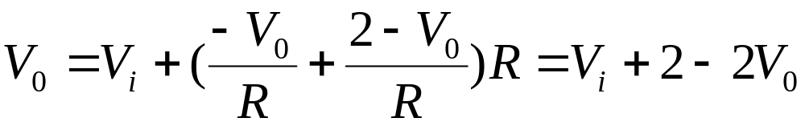
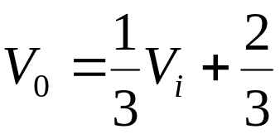

R
Vo
D₂
I₁
I₂
I
D₃
Vi
R
R
2 V

Slide 48

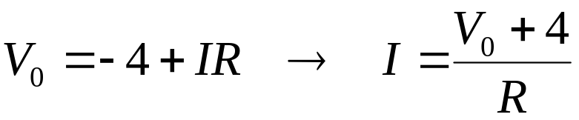

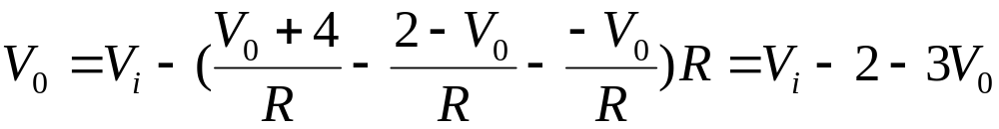
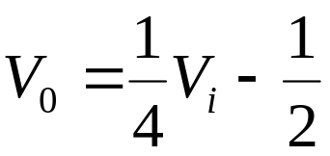

R
Vo
I₃
D₁
I
D₂
I₁
I₂
D₃
Vi
R
R
R
4 V
2 V

Slide 49

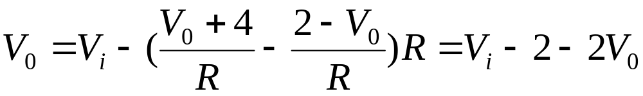
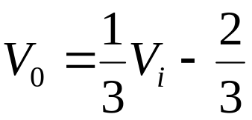

R
Vo
I₂
D₁
I
D₂
I₁
Vi
R
R
4 V
2 V

Slide 50
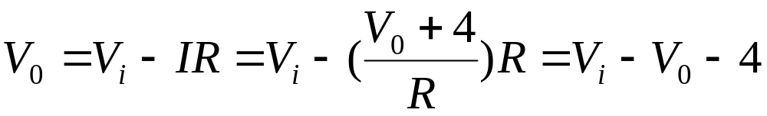
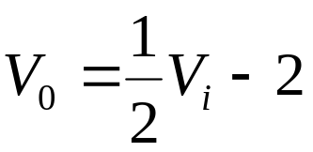

R
Vo
I
D₁
I
Vi
R
4 V

Slide 51




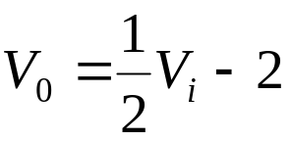
R
Vo
D₁
D₂
D₃
Vi
R
R
R
4 V
2 V
D₁ D₂ D₃
off on on
on on on
on on off
on off off

Slide 52
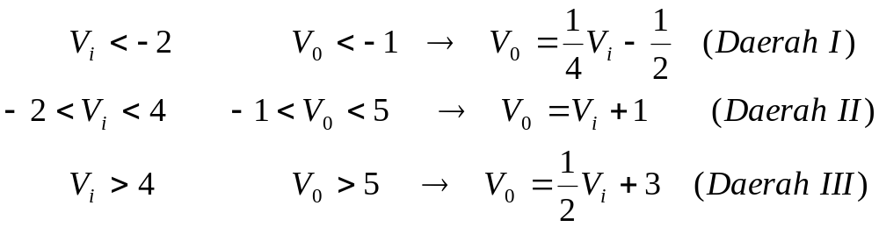
Contoh Soal 4
Rancang rangkaian dengan dioda ideal yang mempunyai karakteristik transfer tegangan seperti terlihat di bawah ini.
V_{o}
7
5
III
II
- 6
- 2
4
8
V_{i}
I
- 1
- 2

Slide 53
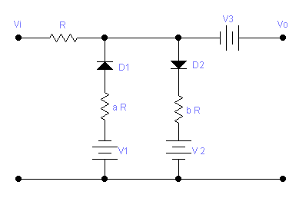
Diperkirakan rangkaiannya seperti di bawah ini :
Pada saat – 1 < V_{o} < 5, kedua dioda off sehingga agar V_{o} = V_{i} + 1, maka V₃ = 1 V.

Slide 54
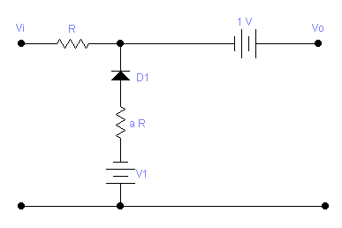
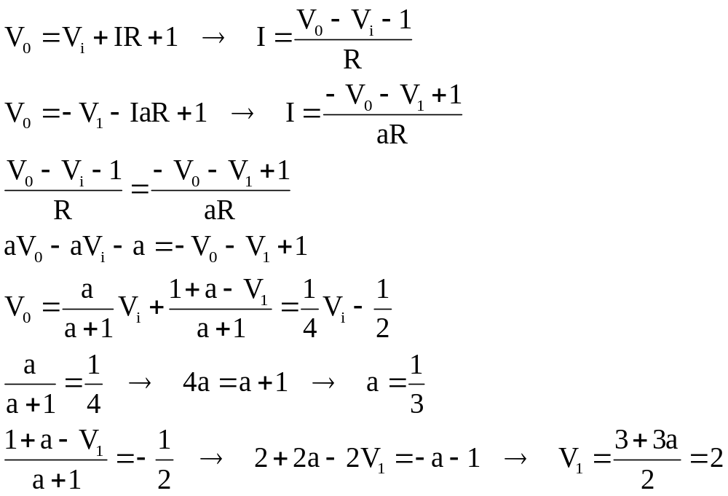
Pada saat V_{o} < - 1 V, D₁ on dan D₂ off sehingga rangkaiannya menjadi :
I
I

Slide 55
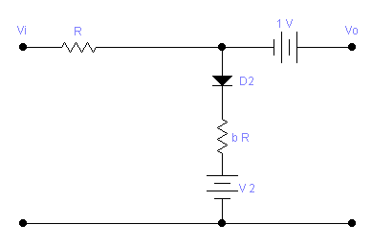
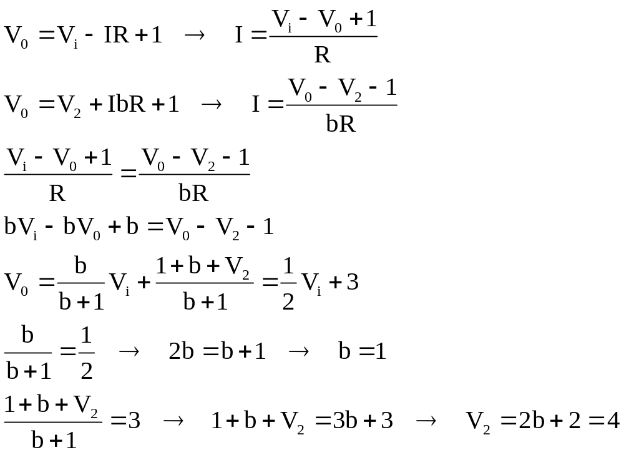
Pada saat V_{o} < - 1 V, D₁ on dan D₂ off sehingga rangkaiannya menjadi :
I
I

Slide 56
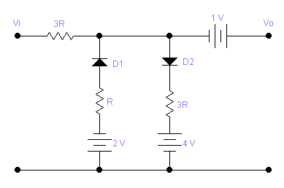
Jadi rangkaiannya adalah :

Slide 57
Contoh Soal 5
Rancang rangkaian dioda yang mempunyai hubungan antara tegangan output dan tegangan input seperti di bawah ini :
V_{o}
8,5 V
7 V
5 V
5 V 8 V 14 V
V_{i}

Slide 58





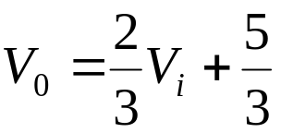







V_{o}
8,5 V
7 V
5 V
5 V 8 V 14 V
V_{i}

Slide 59
D₁
5 R
Vo
V_{i} < 5 V
D₂
D₃
D₄
Vi
10 R
2 R
8,5 V
D₁ on
D_{2,} D₃ dan D₄ off
5 V
7 V
5 R
Vo
10 R
V_{o} = V_{i}
Vi
2 R
8,5 V
5 V
7 V

Slide 60

5 R
Vo
I
Vi
10 R
2 R
8,5 V
5 V
7 V

Slide 61

5 R
Vo
I
I₂
Vi
I₁
10 R
2 R
8,5 V
5 V
7 V

Slide 62

D₁
5 R
Vo
D₂
D₃
D₄
Vi
10 R
2 R
8,5 V
5 V
7 V

